Slide 1
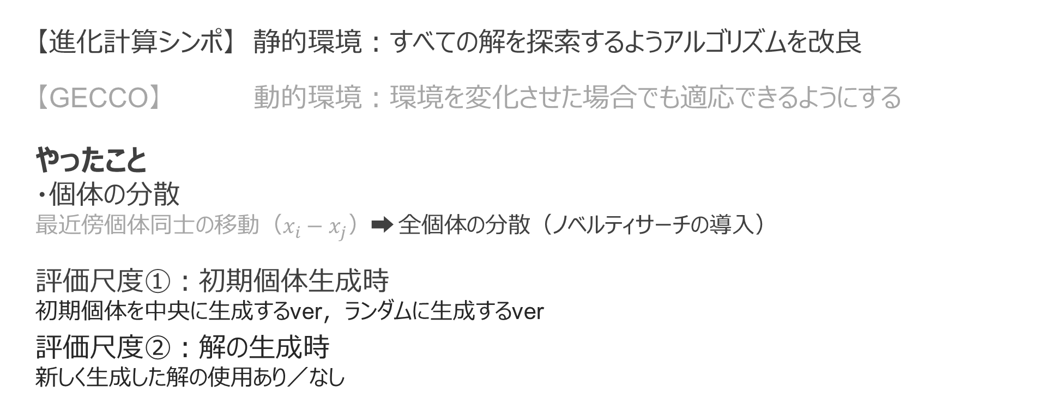
進捗報告
高玉研究室 修士１年 岩瀬 拓哉
2017年10月27日(金)
目的
【進化計算シンポ】 静的環境：すべての解を探索するようアルゴリズムを改良
【GECCO】 動的環境：環境を変化させた場合でも適応できるようにする
やったこと ・個体の分散 最近傍個体$同士の移動（x_{i}−x_{j}）➡ 全個体の分散$（ノベルティサーチの導入）
評価尺度①：初期個体生成時 初期個体を中央に生成するver，ランダムに生成するver
評価尺度②：解の生成時 新しく生成した解の使用あり／なし
1

Slide 2

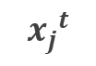
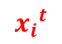

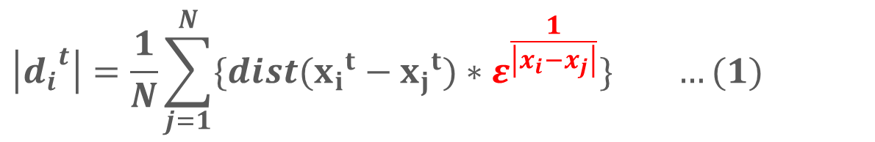
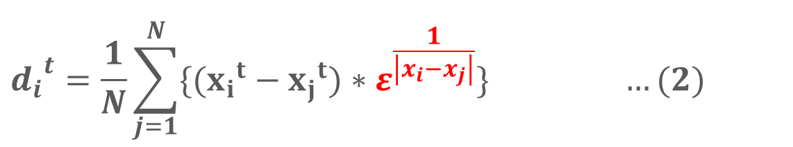
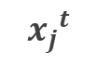

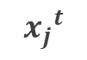
提案手法
STEP 1: 全個体の分散
$${x_{j}}^{t}$$
個体間の差分の和(1)とそのベクトル和(2)を算出する
$${x_{i}}^{t}$$
$$\left|{d_{i}}^{t}\right|={{\frac{1}{N}\sum_{j=1}^{N}{\{dist({x_{i}}^{t}−{x_{j}}^{t})}∗ε^{\frac{1}{\left|x_{i}−x_{j}\right|}}\}}_{} …(1)}^{}$$
$${x_{j}}^{t}$$
$${x_{j}}^{t}$$
$${d_{i}}^{t}={{\frac{1}{N}\sum_{j=1}^{N}{\{({x_{i}}^{t}−{x_{j}}^{t})∗ε^{\frac{1}{\left|x_{i}−x_{j}\right|}}\}} …(2)}_{}}^{}$$
$${x_{j}}^{t}$$
$${x_{j}}^{t}$$
ε=0.9
2

Slide 3

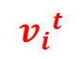
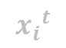
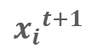
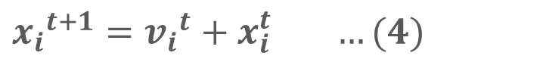
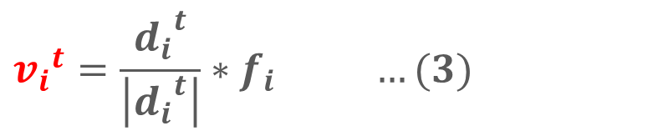
提案手法
STEP 1: 全個体の分散
$${x_{j}}^{t}$$
(1),(2)から個体の速度(3)と解の生成(4)を行う
$${x_{i}}^{t}$$
$${v_{i}}^{t}=\frac{{d_{i}}^{t}}{\left|{d_{i}}^{t}\right|}∗f_{i} …(3)$$
$${x_{i}}^{t+1}$$
$${x_{j}}^{t}$$
$${x_{j}}^{t}$$
$${v_{i}}^{t}$$
${x_{i}}^{t+1}={v_{i}}^{t}+x_{i}^{t} …(4)$
$${x_{j}}^{t}$$
$${x_{j}}^{t}$$
3

Slide 4
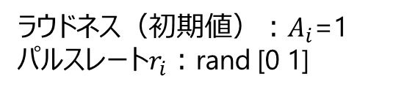
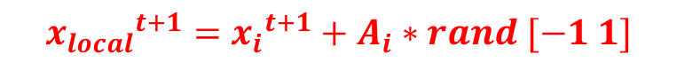
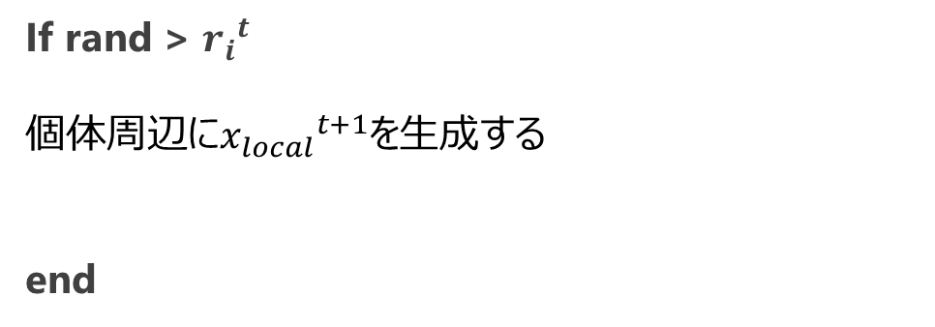
提案手法
STEP 2: 局所解探索
If rand > ${r_{i}}^{t}$
個体周辺に${x_{local}}^{t+1}を$生成する
end
$${x_{i}}^{t+1}$$
$${x_{local}}^{t+1}={x_{i}}^{t+1}+A_{i}∗rand [−1 1]$$
ラウドネス（初期値）：$A_{i}$=1
パルスレート$r_{i}$：rand [0 1]
4

Slide 5
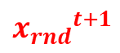
提案手法
STEP 3: ランダムウォーク
目的関数内にランダムで解を生成
$${x_{rnd}}^{t+1}$$
5

Slide 6
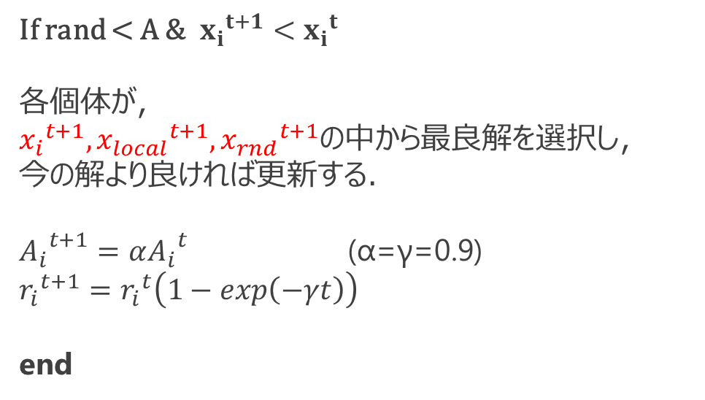
提案手法
STEP 4: 解の評価
If rand < A & ${x_{i}}^{t+1}<{x_{i}}^{t}$
各個体が，
${x_{i}}^{t+1},{x_{local}}^{t+1},{x_{rnd}}^{t+1}の中から$最良解を選択し， 今の解より良ければ更新する．
${A_{i}}^{t+1}=α{A_{i}}^{t}$ (α=γ=0.9)
$${r_{i}}^{t+1}={r_{i}}^{t}\left(1−exp\left(−γt\right)\right)$$
end
6

Slide 7
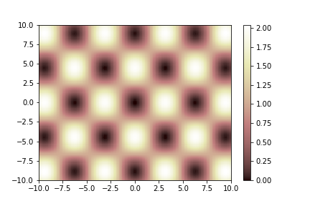
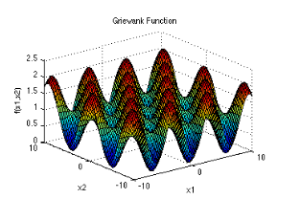
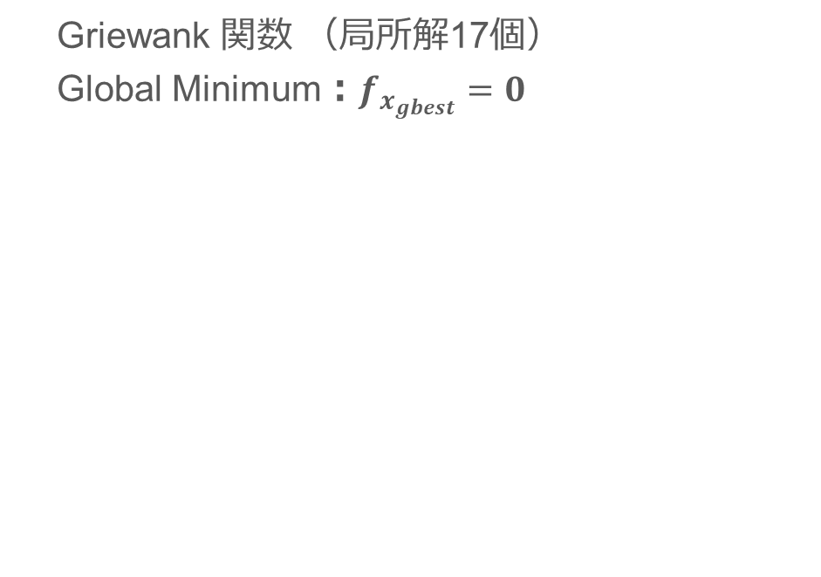
問題設定
目的関数
Griewank 関数 （局所解17個）
Global Minimum：$f_{x_{gbest}}=0$
7

Slide 8
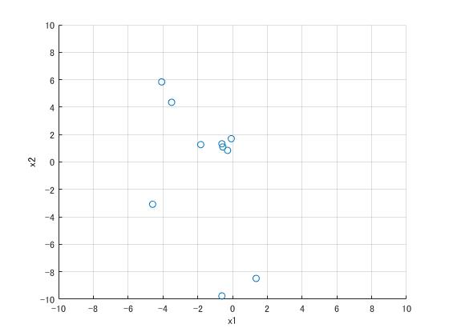
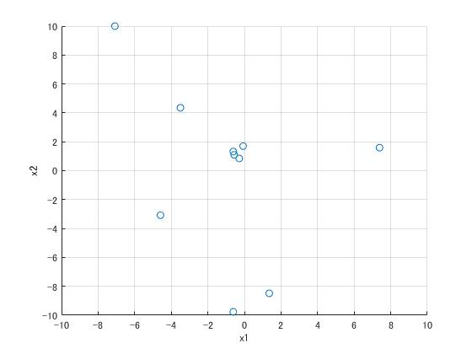
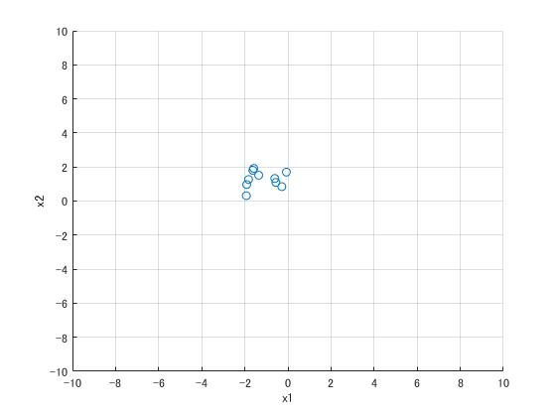
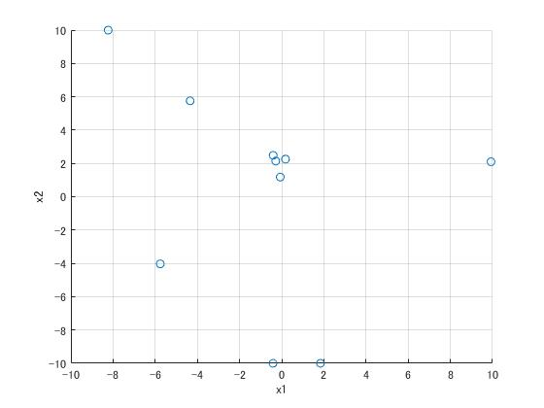
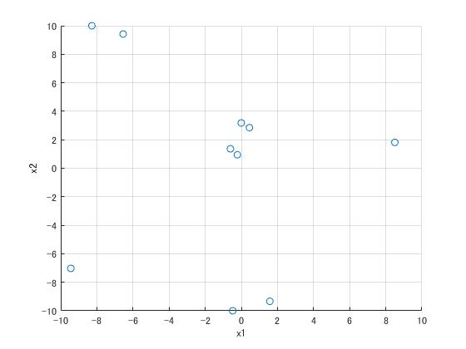
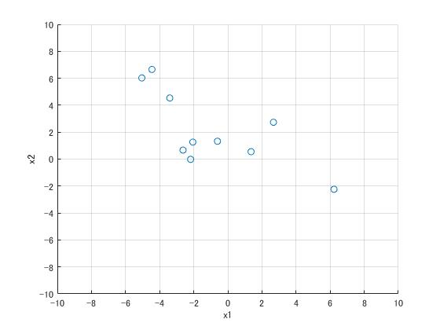
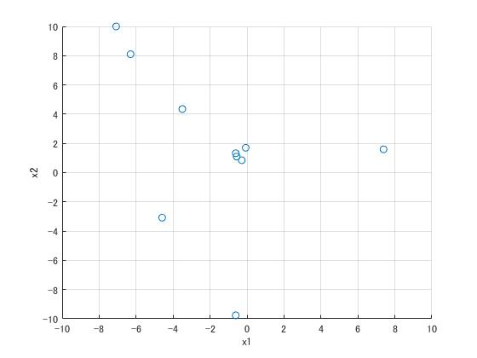
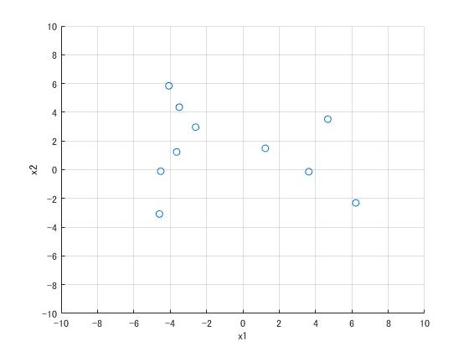
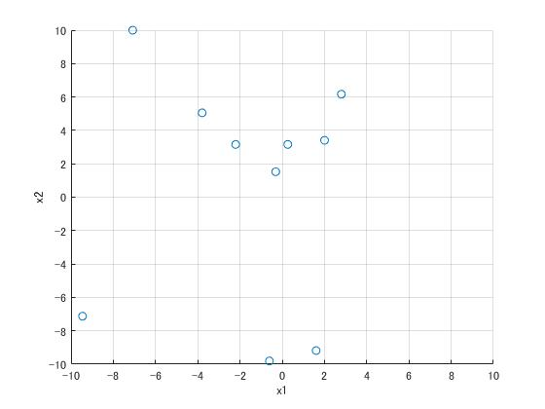
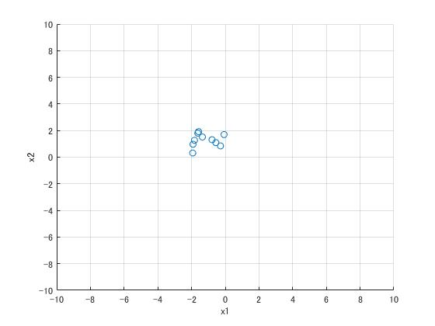
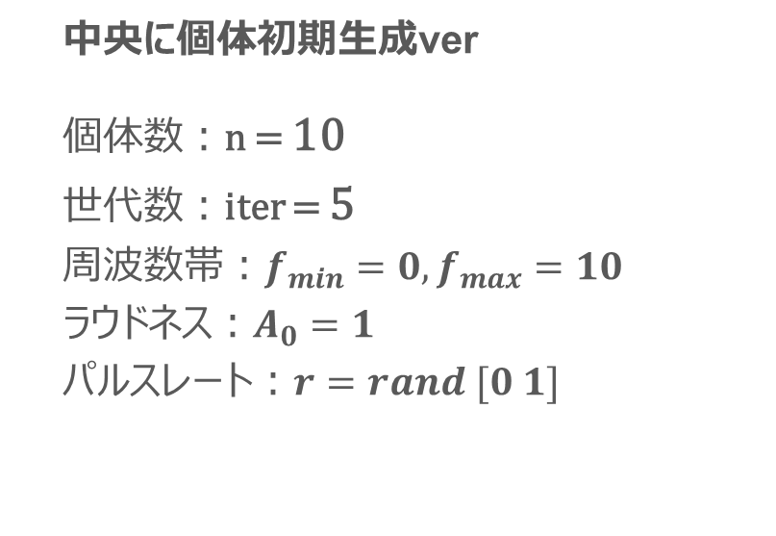
実験方法
世代ごとの解の推移
中央に個体初期生成ver
個体数：n = 10
世代数：iter = 5
周波数$帯：f_{min}=0,f_{max}=10$
ラウドネス：$A_{0}=1$
パルスレート：$r=rand [0 1]$
8
解更新後(iter=3)
解更新時(iter=2)
解更新後(iter=5)
解生成時(iter=1)
解更新後(iter=4)
解更新時(iter=1)
解生成時(iter=4)
解生成時(iter=2)
解生成時(iter=3)
解生成時(iter=5)

Slide 9
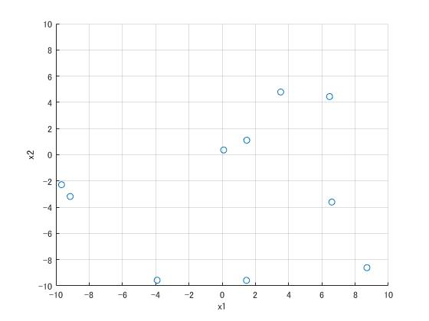
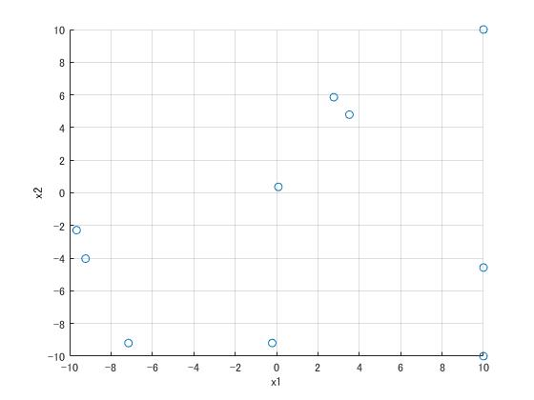
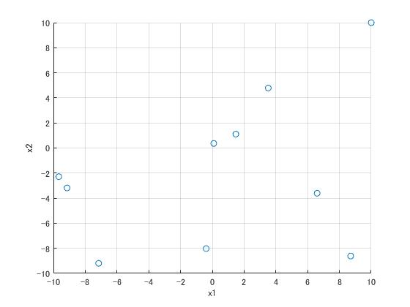
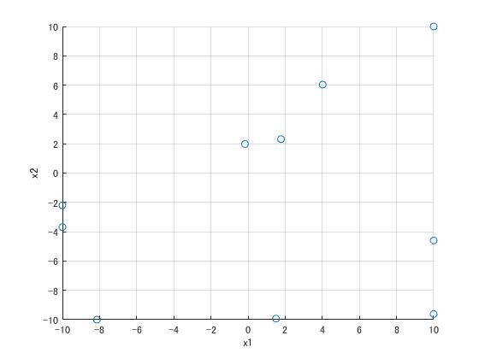
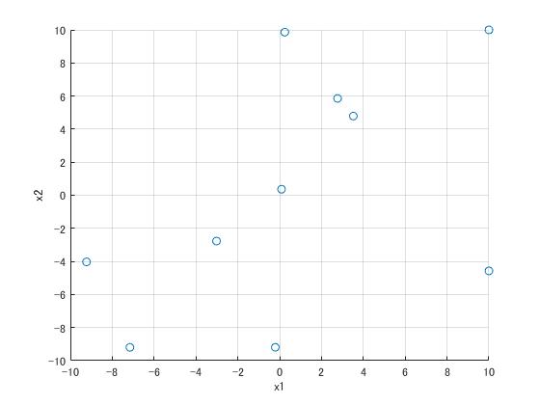
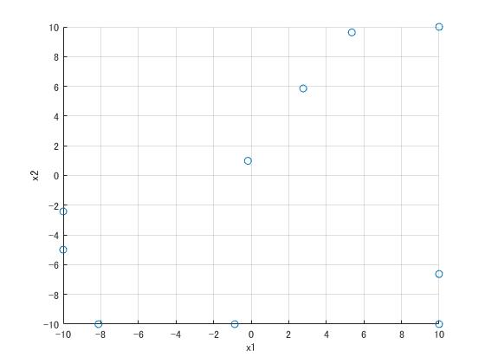
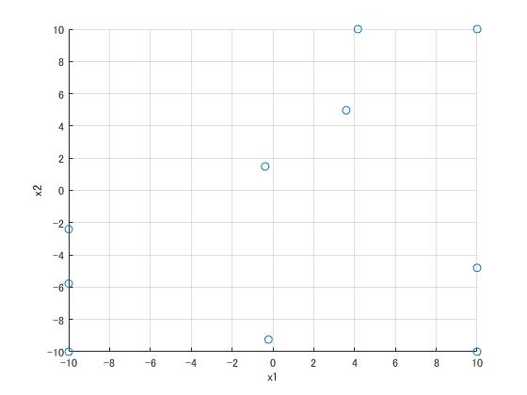
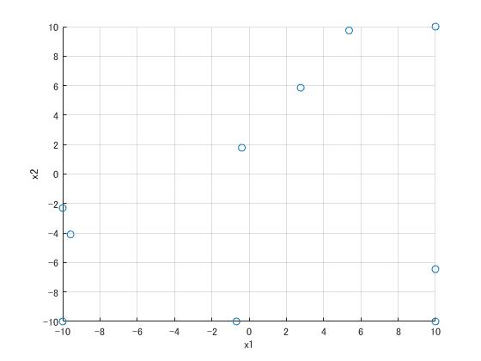
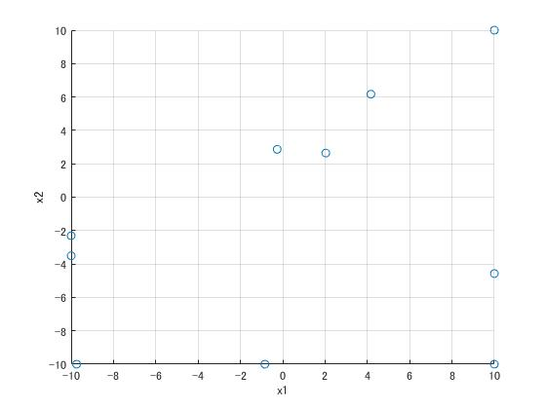
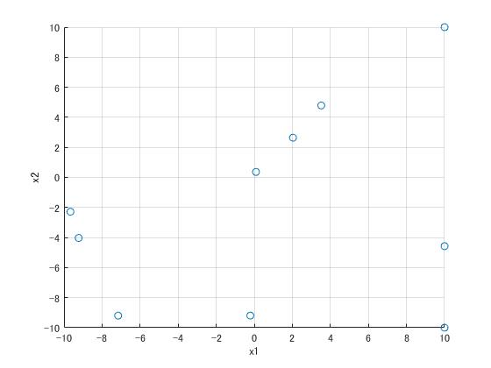
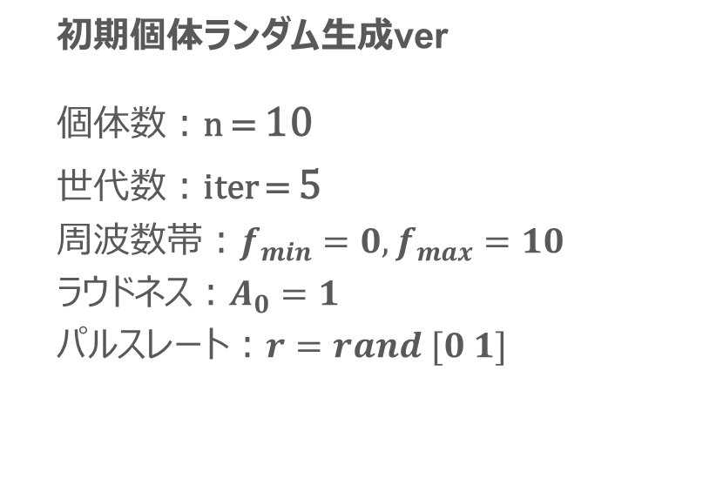
実験方法
世代ごとの解の推移
初期個体ランダム生成ver
個体数：n = 10
世代数：iter = 5
周波数$帯：f_{min}=0,f_{max}=10$
ラウドネス：$A_{0}=1$
パルスレート：$r=rand [0 1]$
9
解更新後(iter=5)
解更新後(iter=4)
解更新後(iter=2)
解更新後(iter=1)
解更新後(iter=3)
解生成時(iter=5)
解生成時(iter=1)
解生成時(iter=4)
解生成時(iter=3)
解生成時(iter=2)

Slide 10
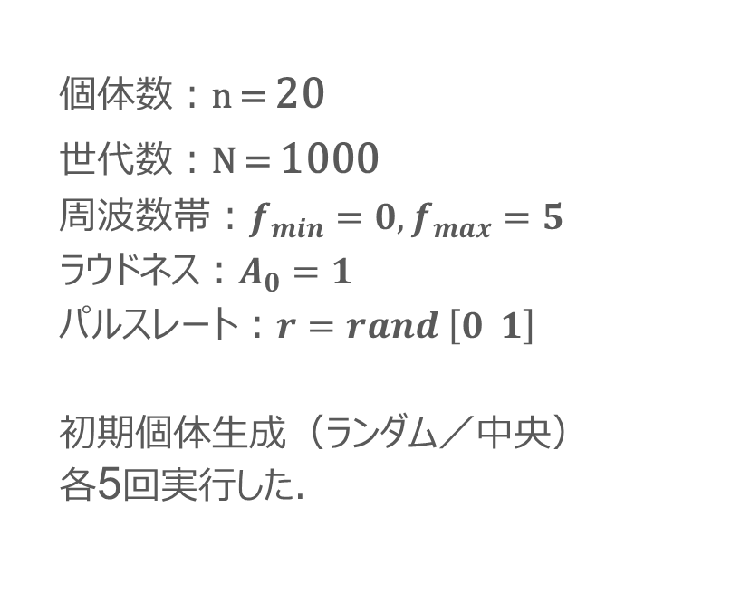

問題設定
全個体分散(解を使用)
全個体分散(解を使用しない)
個体数：n = 20
世代数：N = 1000
周波数$帯：f_{min}=0,f_{max}=5$
ラウドネス：$A_{0}=1$
パルスレート：$r=rand [0 1]$
初期個体生成（ランダム／中央） 各5回実行した．
個体数：n = 20
世代数：N = 1000
周波数$帯：f_{min}=0,f_{max}=5$
ラウドネス：$A_{0}=1$
パルスレート：$r=rand \left[0 1\right]$
初期個体生成（ランダム／中央） 各5回実行した．
10

Slide 11
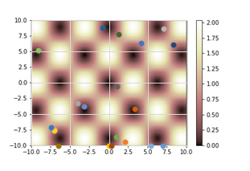
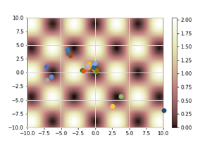
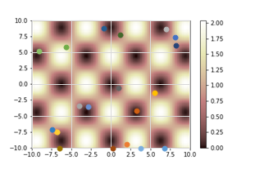
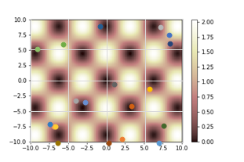
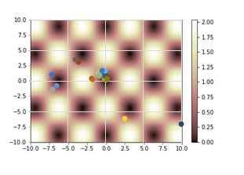
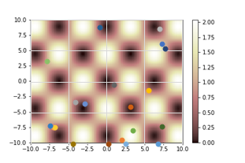
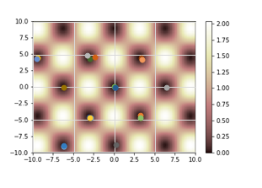















実験結果
更新後の解分布（新しく生成した解の使用）
ランダム生成
中央生成
9
Iter=10
11
Iter=9
Iter=6
Iter=2
Iter=8
Iter=5
Iter=1000
Iter=4
Iter=7
Iter=3

Slide 12






















実験結果
更新後の解分布（解の使用なし）
ランダム生成
中央生成
12
Iter=9
Iter=3
Iter=5
Iter=1000
Iter=2
Iter=4
Iter=8
Iter=6
Iter=10
Iter=7

Slide 13
実験結果
新しい解使用ver
初期個体ランダム生成
初期個体中央生成
13

Slide 14
実験結果
解を使用しないver
初期個体ランダム生成
初期個体中央生成
14

Slide 15
実験結果
全個体分散 vs 2個体間の距離分散
 | immutable | renew
seed1 | 9 | 10
seed2 | 11 | 10
seed3 | 9 | 10
seed4 | 11 | 8
seed5 | 9 | 7
ave | 9.8 | 9
 | xi-xj | xi-xj(p-tuning.ver)
seed1 | 9 | 7
seed2 | 7 | 10
seed3 | 11 | 10
seed4 | 10 | 10
seed5 | 9 | 11
seed6 | 9 | 12
seed7 | 11 | 7
seed8 | 11 | 11
seed9 | 11 | 9
seed10 | 8 | 9
ave | 9.6 | 9.6
15

Slide 16
考察
まとめ
全個体分散における，新しく生成した解の考慮ありなし及び初期個体生成 （中央／ランダム）を評価尺度としてアルゴリズムを各5回実行した．
➡ 生成した解がより良い評価値にならないといけない
➡ 個体間の距離を一定以上保つようアルゴリズムを修正する必要がある
困っていること
個体間の距離を等間隔にするのが難しい
16

Slide 17
今後の予定
1週間以内 論文ver1（たたき台）作成＆SSIポスター作成
2週間後 実験結果データまとめ
11/17まで できれば英論投稿(進化計算シンポ)
GECCO(1/30まで) 動的環境：環境を変化させた場合でも適応できるようにする
17

Slide 18

補足説明
Novelty Search
$$ρ\left(x\right)=\frac{1}{K}\sum_{n=1}^{k}{dist\left(x,μ\right)}$$
kは近傍数，xは評価される解，μはその他の解を表し，xとμの距離distの和を求める評価式．

